Slide 1
자료구조 팀 프로젝트
빠르고 쾌적한 이동경로 in 310
디지털 이미징 김현태, 윤종하, 천용진, 박성환
발표자 : 천용진, 김현태 (알고리즘 팀)

Slide 2
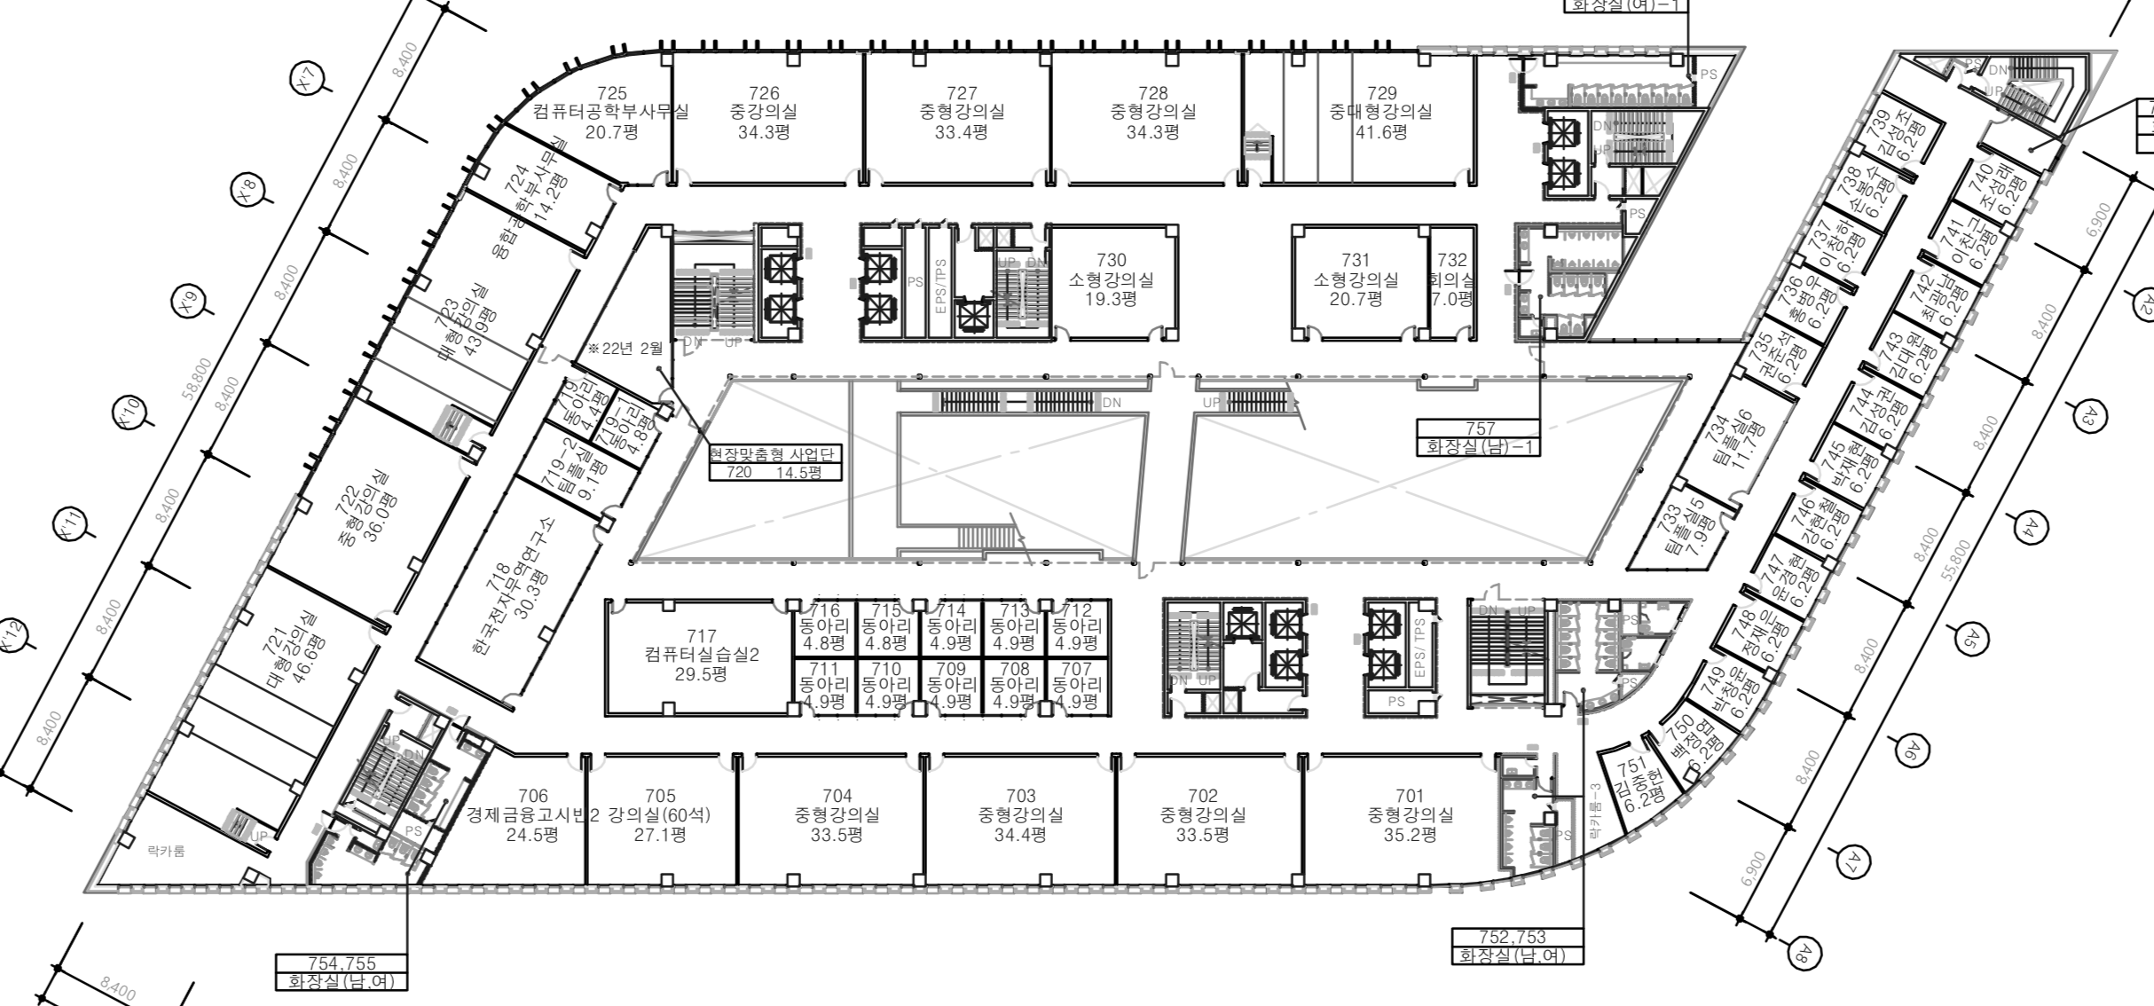
01
Map
Processing
Section
엘리베이터
3개의 section
주변 강의실의 학생들은 자신의 section의 엘리베이터를 이용한다고 가정
강의가 시작할 때의 유동인구는 1층에서 출발한다고 가정
강의가 끝날 때의 유동인구는
강의실 에서 출발

Slide 3
01
Map
Processing
Section
B
A
C

Slide 4
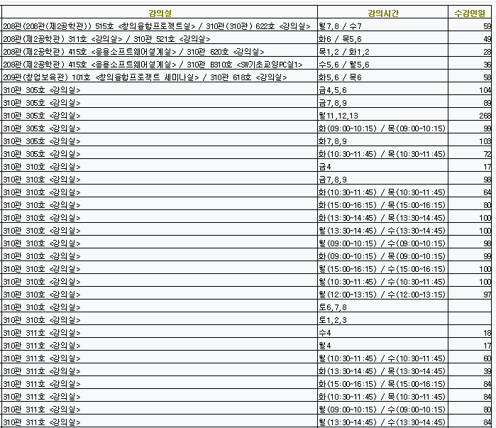
02
Data
Processing
7층 섹션1 | 8:45~9:00 | 9:00~9:15 | 9:15~9:30 | 9:30~9:45 | 9:45~10:00
월
화
수 |  |  | 인원
목
금
토
유동인구 matrix
310관 시간표 데이터

Slide 5
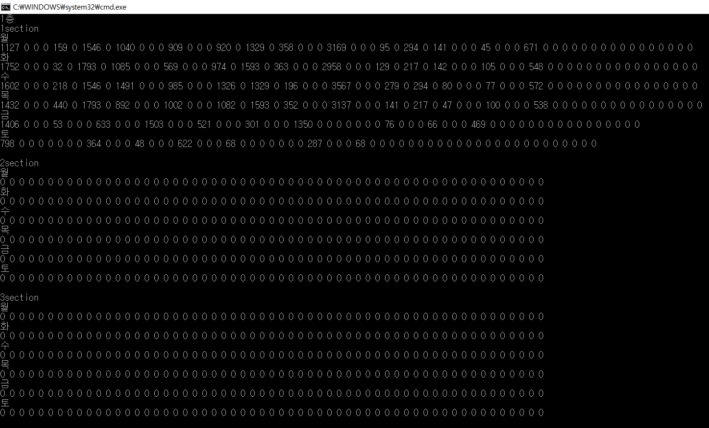
02
Data
Processing

Slide 6
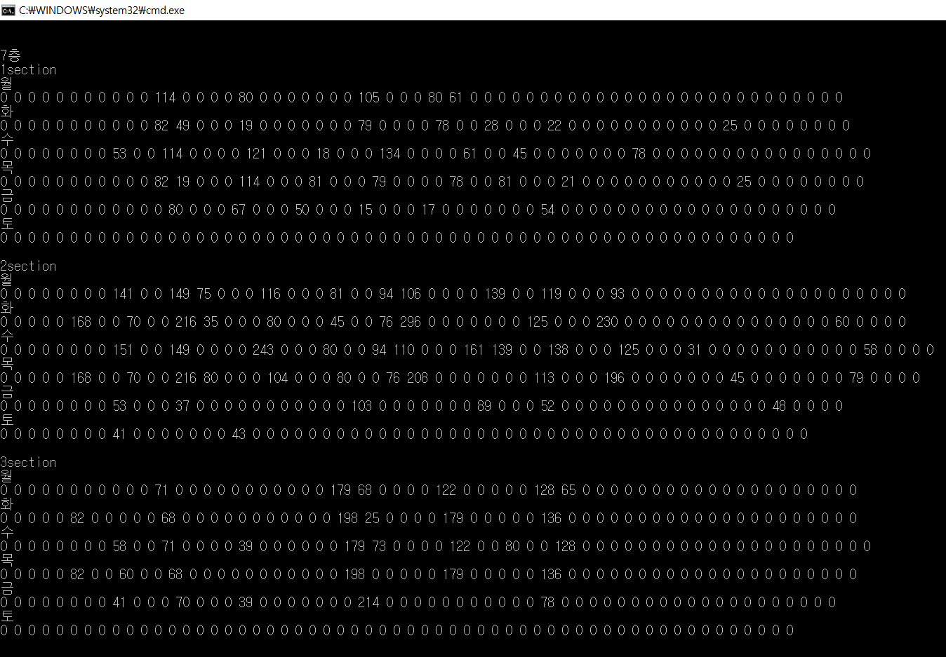
02
Data
Processing

Slide 7
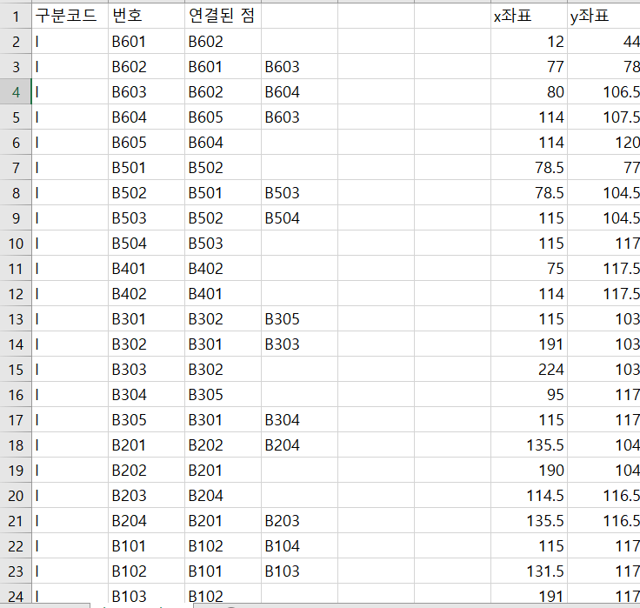
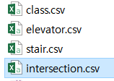
02
Data Processing
그래프를 만들기 위한 데이터 수집
각 교차점 마다 고유의 번호를 매김
교차점과 연결되어 있는 교차점의 정보 수집
각 교차점의 x좌표 y좌표를 수집
각 층의 교차점을 node로 하고,
교차점 사이의 거리를 edge로 하는
그래프 생성

Slide 8
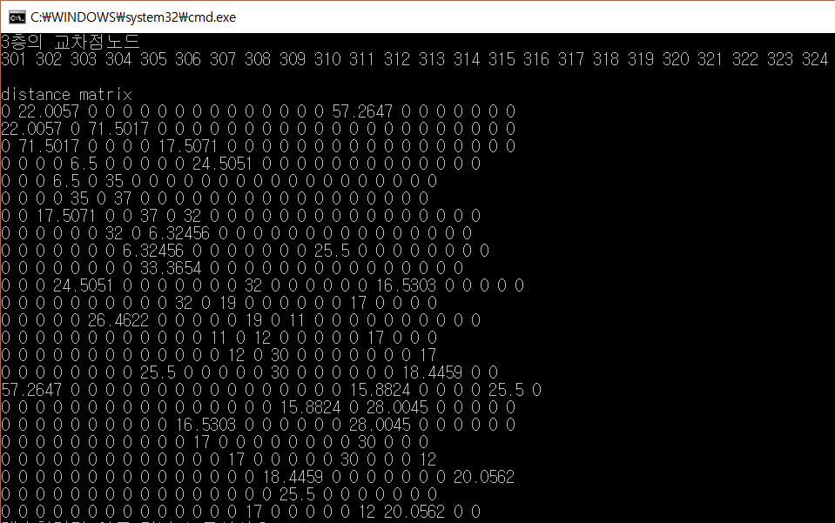
03
Graph
그래프 생성
층별 교차점 노드를 저장해 두는 vector 생성
거리를 값으로 가지는 matrix를 생성
matrix의 index는 교차점 vector의 index와 동일

Slide 9
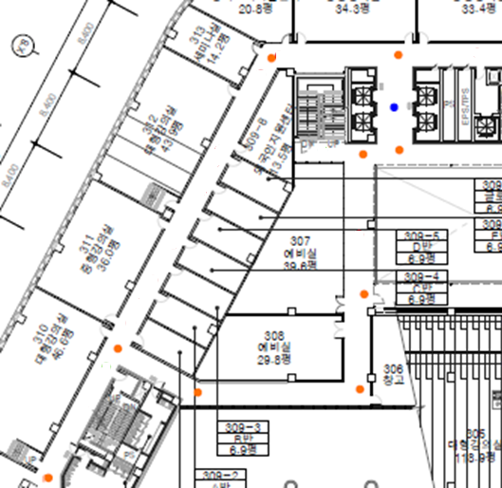
04
Algorithm
경로 찾기를 위한 알고리즘
출발 강의실 Node 에서 연결된 교차점을 탐색
탐색한 교차점에서 dijkstra알고리즘을 통해
다른 모든 교차점까지의 가장 빠른 경로 탐색
Case 1 : 같은 층의 강의실을 찾는 경우
도착 강의실과 연결된 교차점을 탐색
Case 2 : 다른 층의 강의실을 찾는 경우
가까운 이동수단과 연결된 교차점을 탐색
Case 1 : 출발 강의실 -> 연결 교차점 -> Dijkstra -> 연결 교차점 -> 도착 강의실
Case2 : 출발 강의실 -> 연결 교차점 -> Dijkstra -> 연결 교차점 -> 이동수단
-> 이동수단 -> 연결 교차점 -> Dijkstra -> 연결 교차점 -> 도착 강의실
Case2-1 : 유동인구가 많지만 가까운 이동수단
Case2-2 : 멀지만 유동인구가 적은 이동수단

Slide 10
04
Algorithm
이동시간
유동인구가 미치는 영향
엘리베이터 문 열리고 닫히는 시간 : 12초
엘리베이터로 두 층을 이동하는 시간 : 13초
계단으로 한 층을 오르내리는 시간 : 10초
엘리베이터를 기다리는 시간
유동인구가 적은 section의 엘리베이터를 타는 것이 유리
경험
올라갈 때 : 많은 층의 이동 -> 유동인구가 적은 쪽의 엘리베이터 추천
적은 층의 이동 -> 계단 추천
내려갈 때 : 많은 층의 이동-> 계단 추천, 유동인구가 적은 쪽의 엘리베이터 추천
적은 층의 이동 -> 계단 추천

Slide 11
“
Thank you
“

